Slide 1

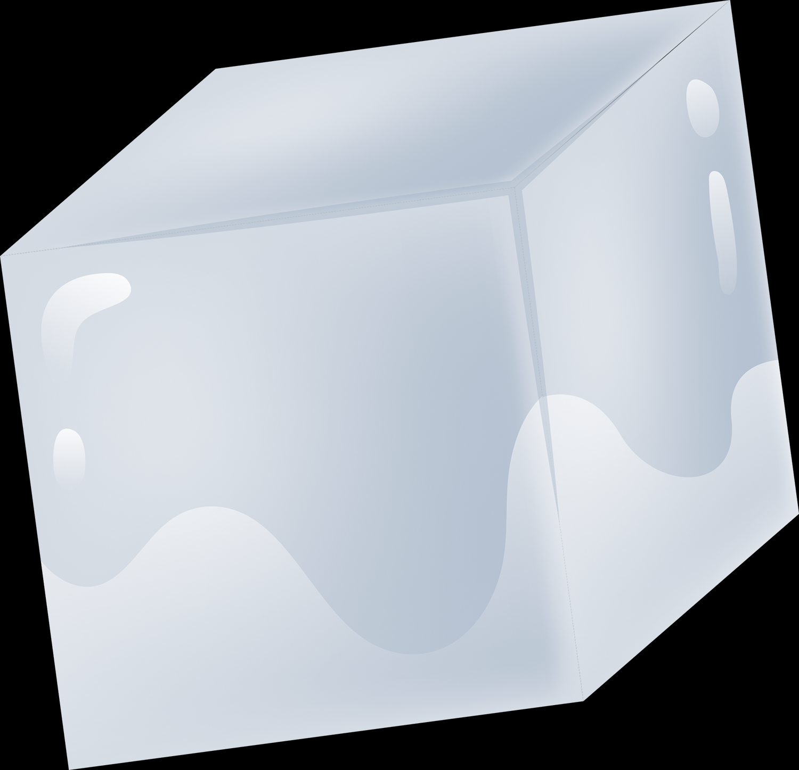
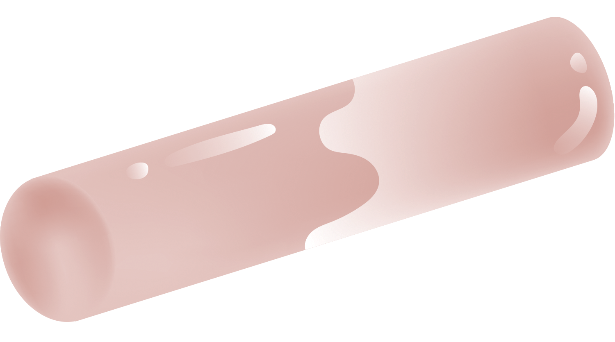

PROJEKTNI ZADATAK

Slide 2
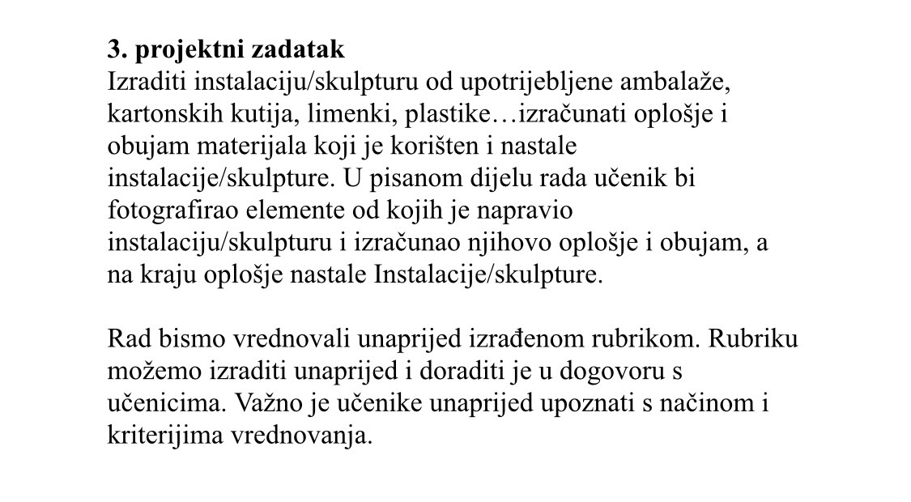
ZADATAK

Slide 3
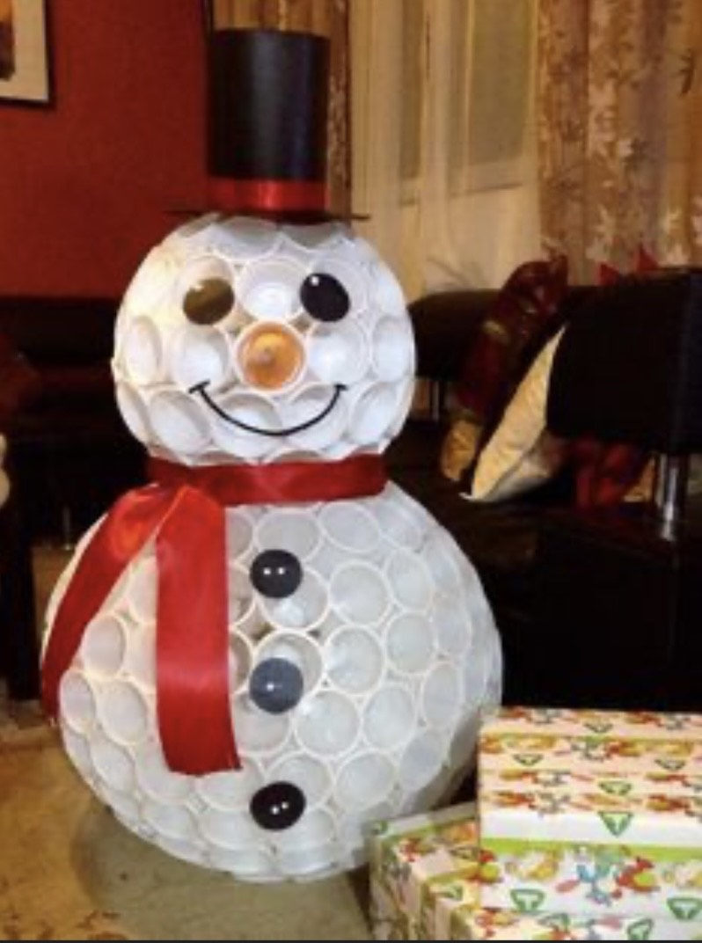
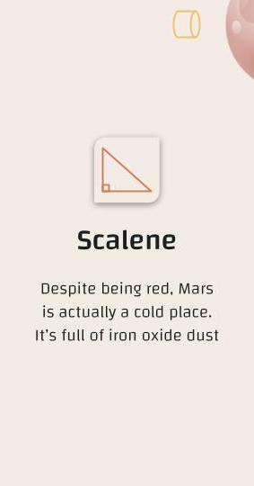

IDEJA
Projekt smo krenuli raditi početkom siječnja, stoga smo htjeli napraviti nešto vezano uz blagdane. Istraživanjem na internetu smo došli na ideju da od plastičnih čaša napravimo ukrasnog snjegovića.

Slide 4
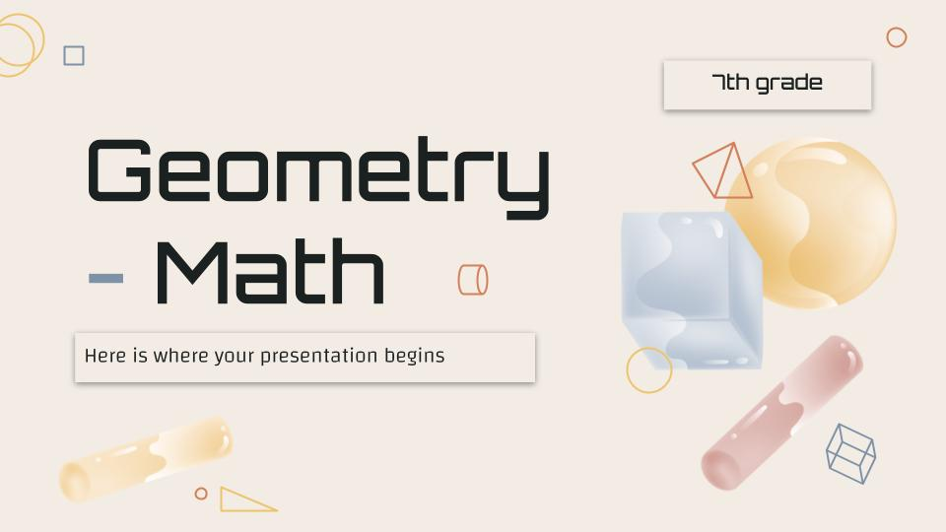
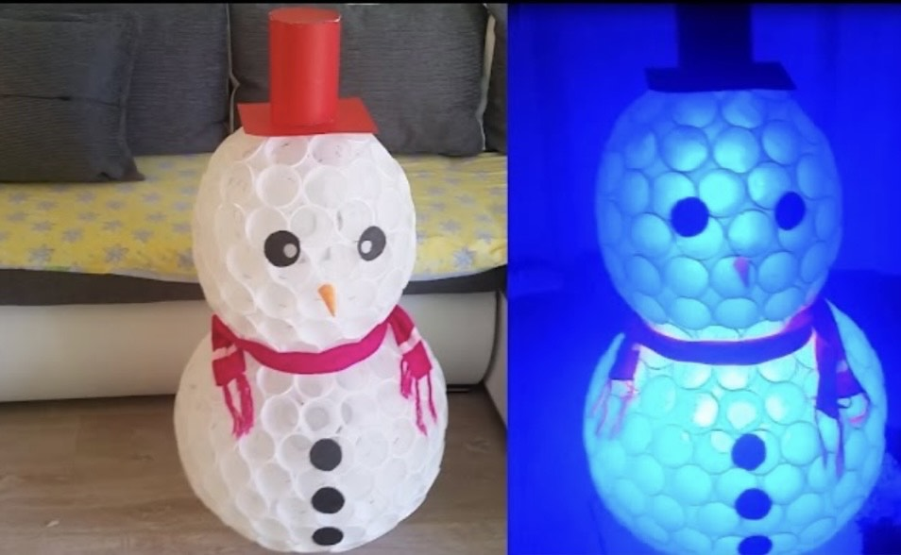
INSPIRACIJA
https://youtu.be/9_9IE1uzDno?si=9SozB-Pr4GUJMnJ_

Slide 5

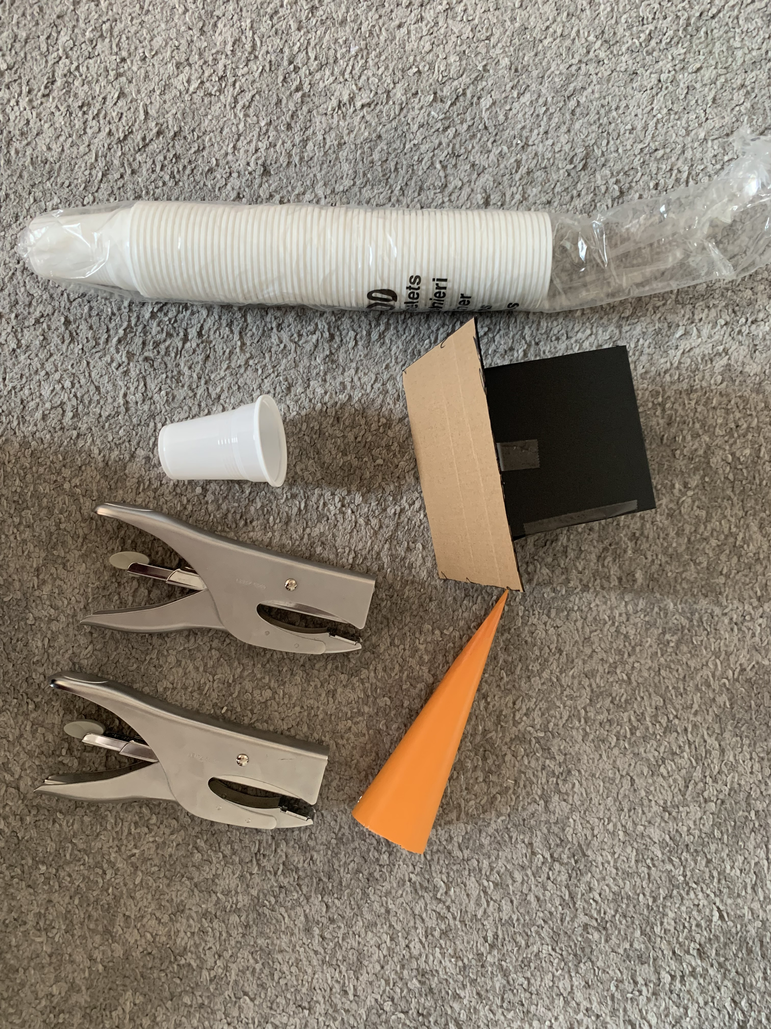
MATERIJALI
Male plastične čaše, karton, papir u boji, klamerica, ljepilo.

Slide 6
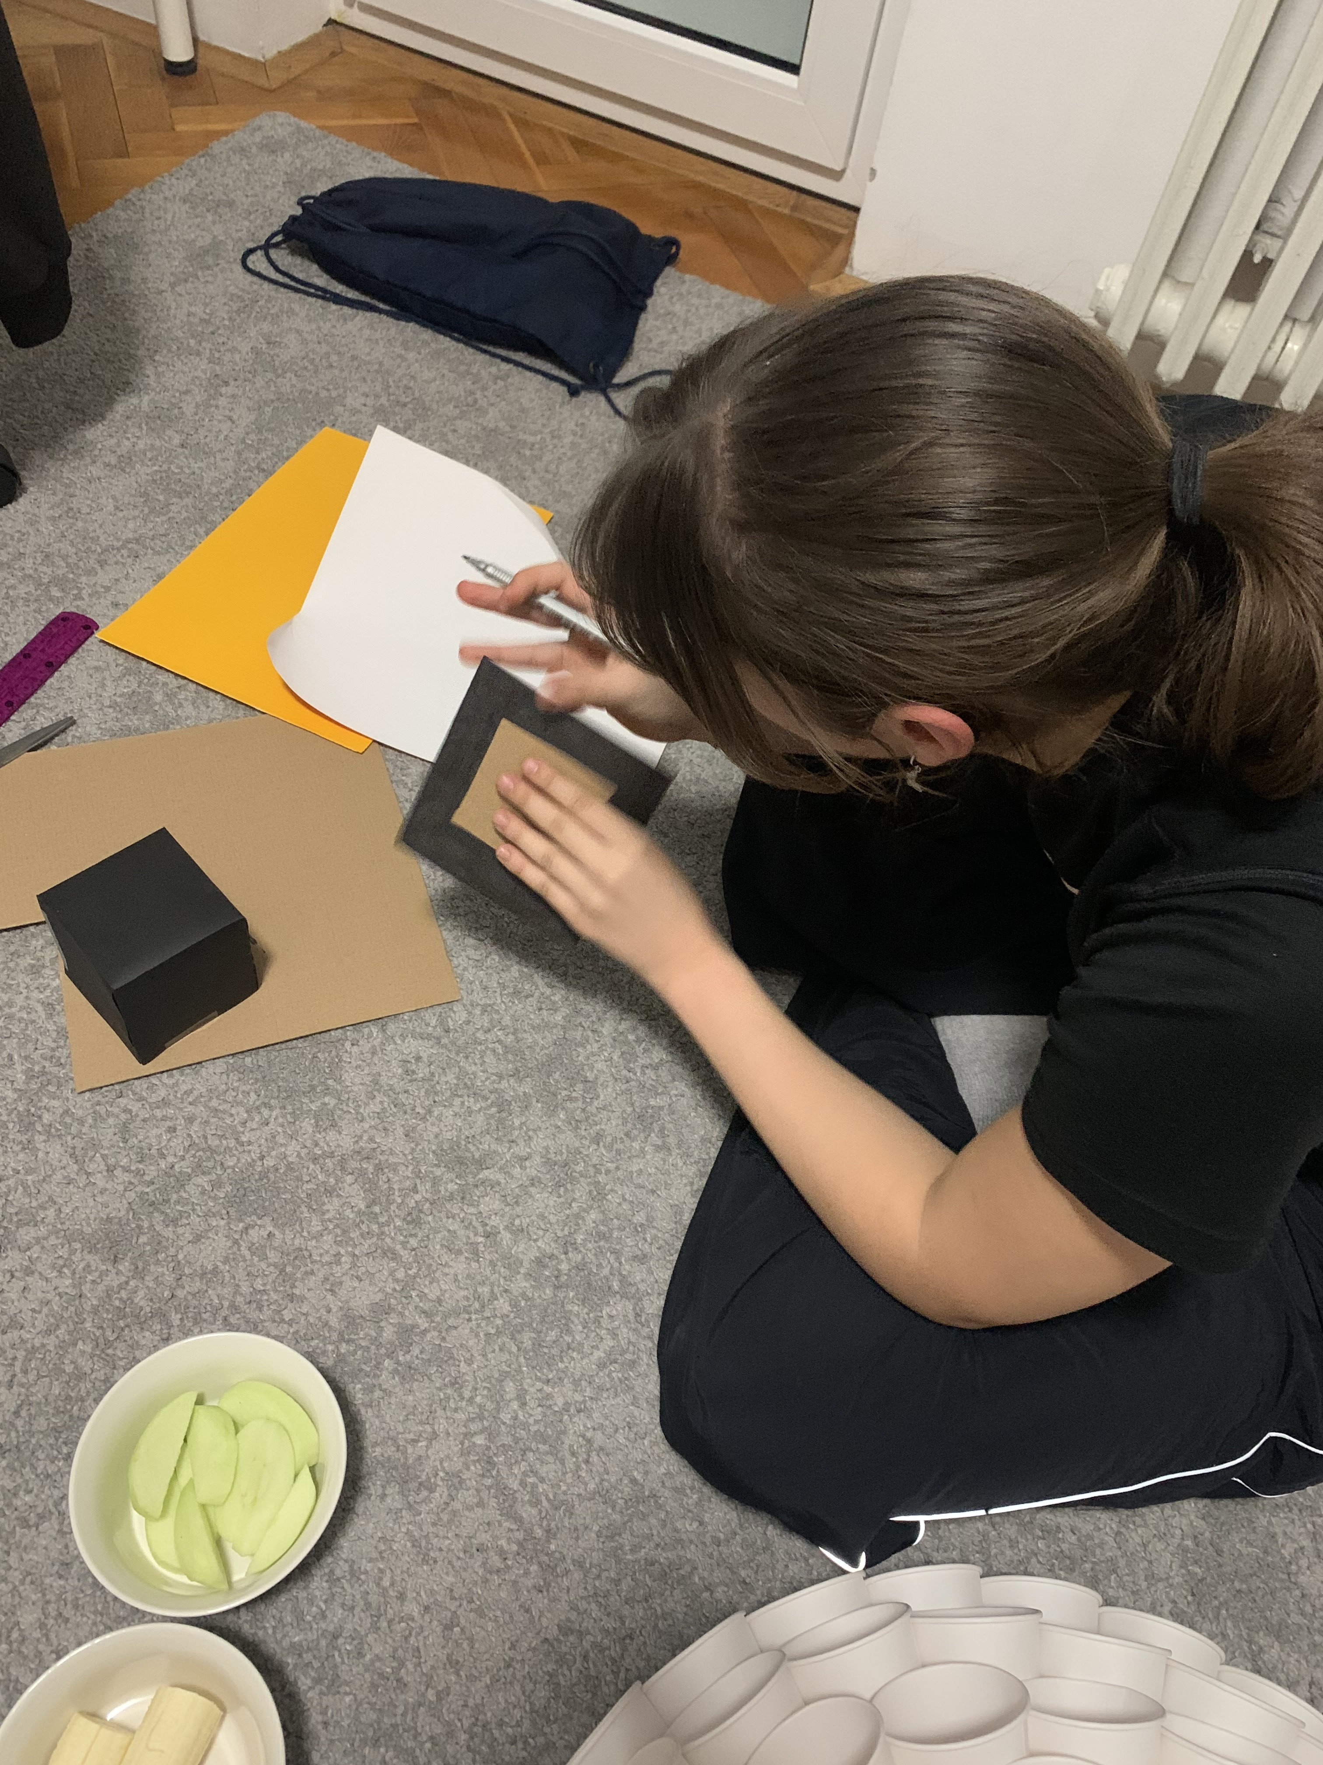
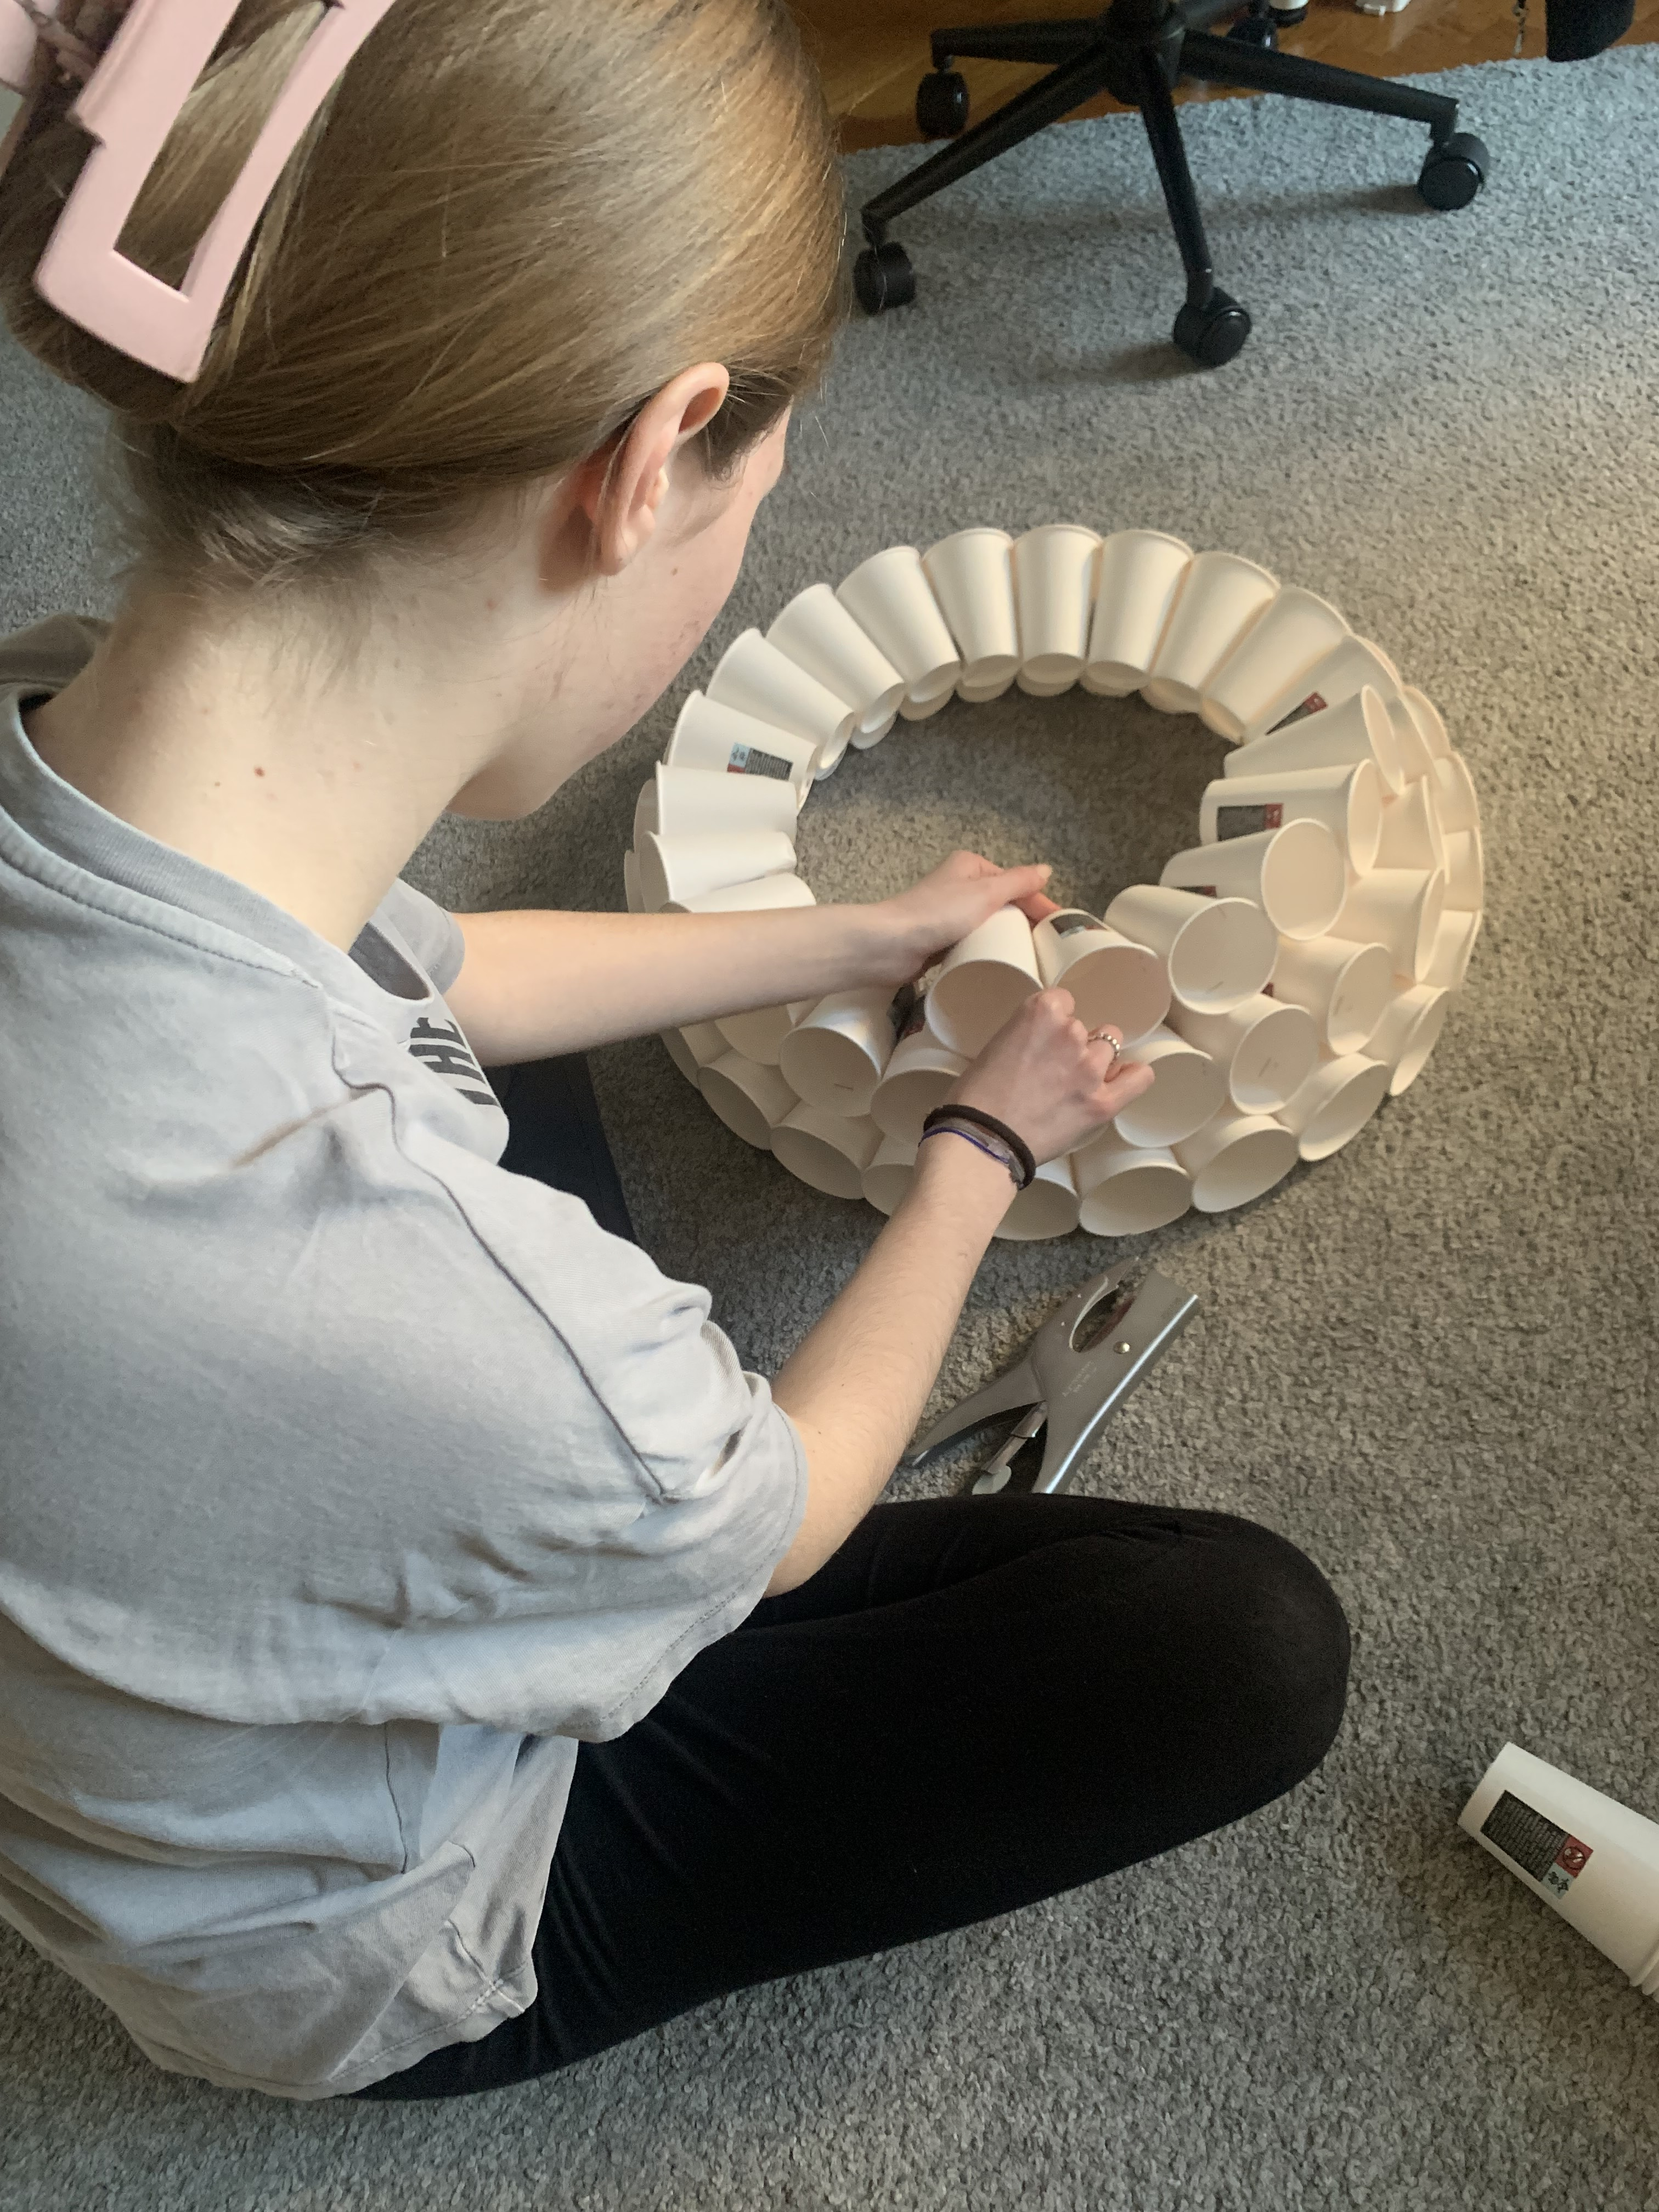
PROCES

Slide 7
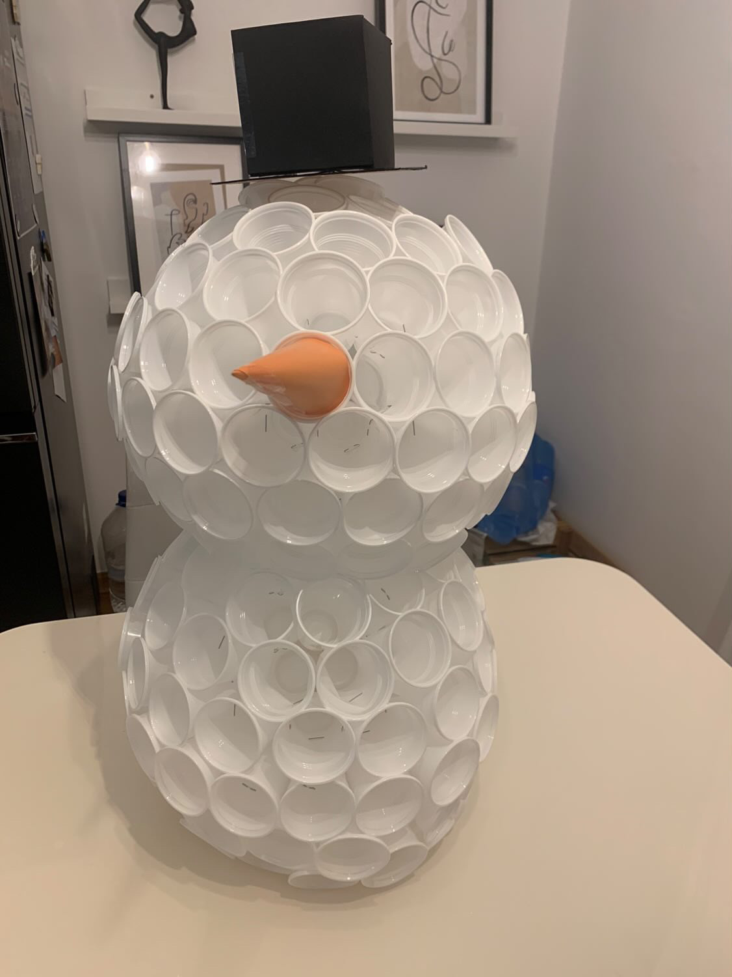
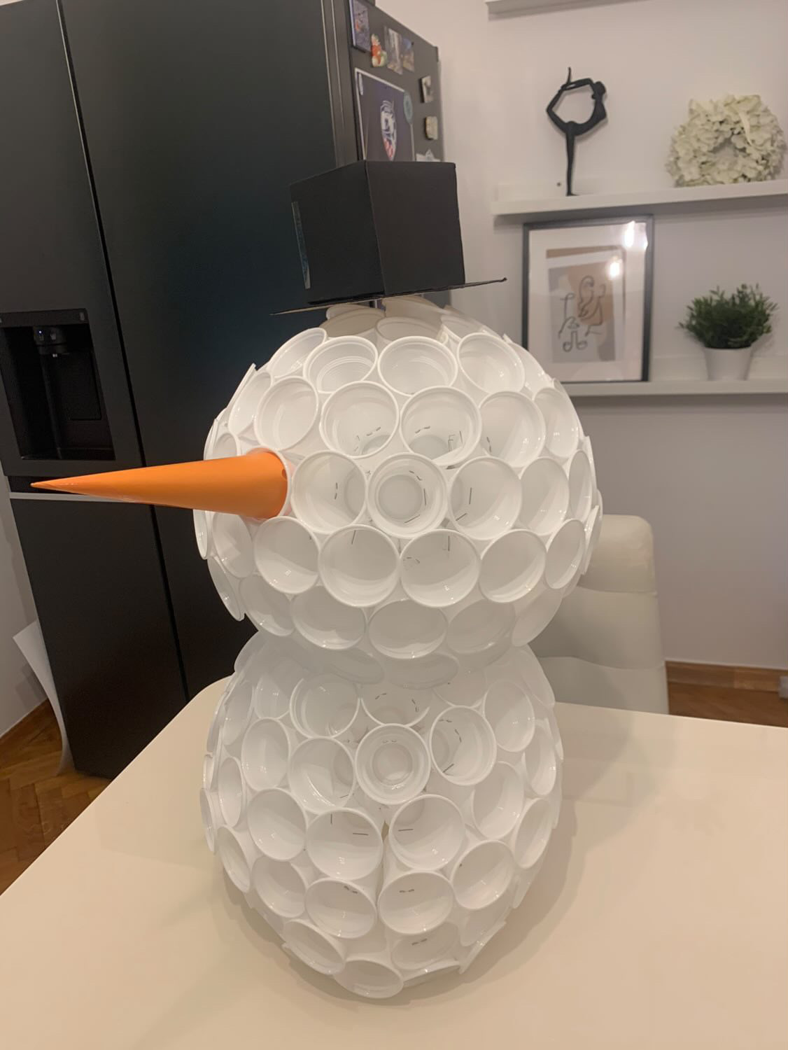
Instalacija

Slide 8


RAČUN

Slide 9
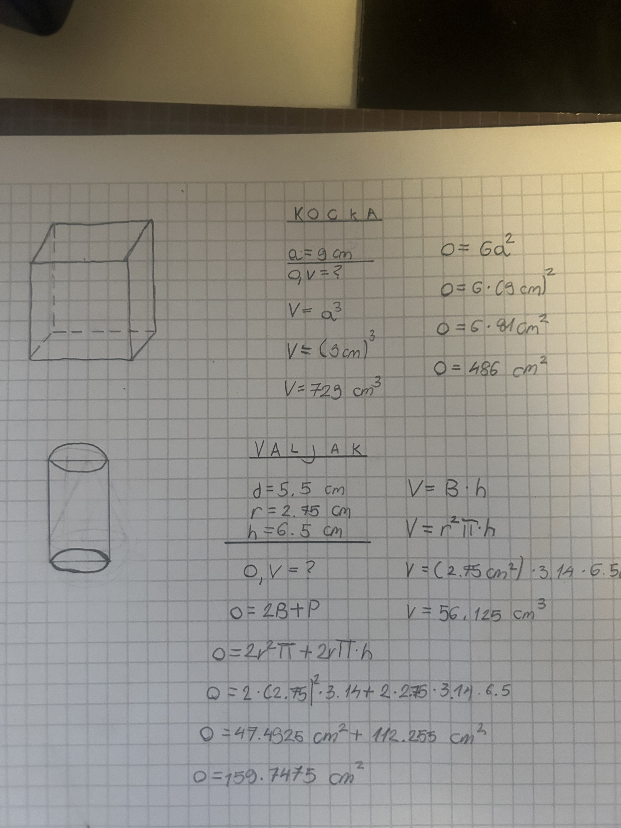
Oplošje i Volumen kocke i valjka-šešir i tijelo

Slide 10
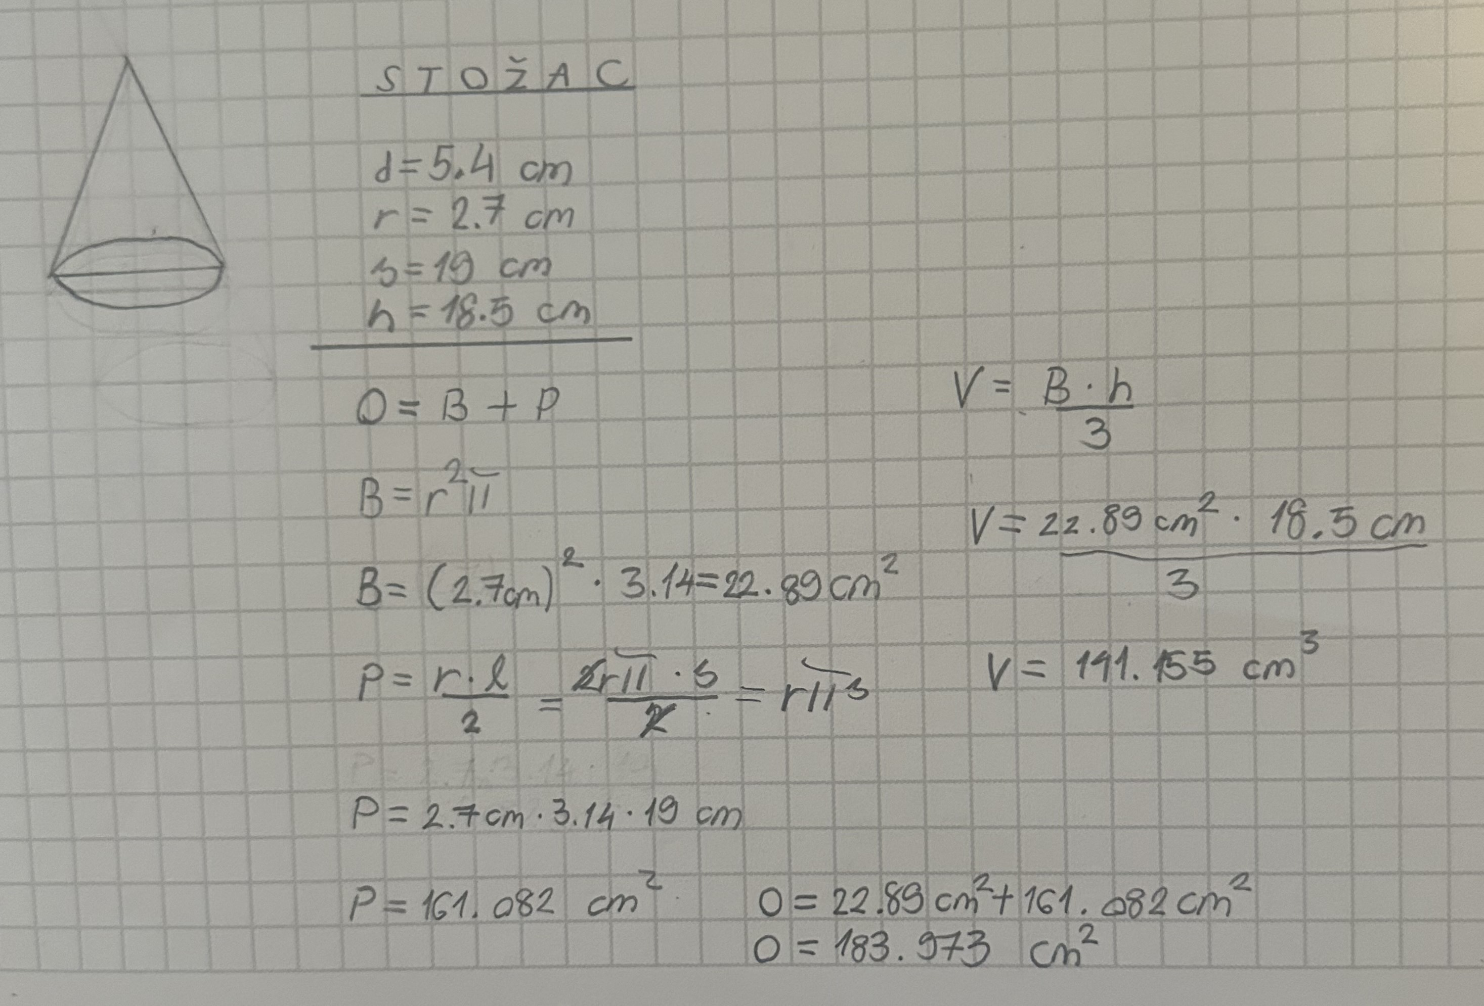
Oplošje i Volumen stošca-nos

Slide 11
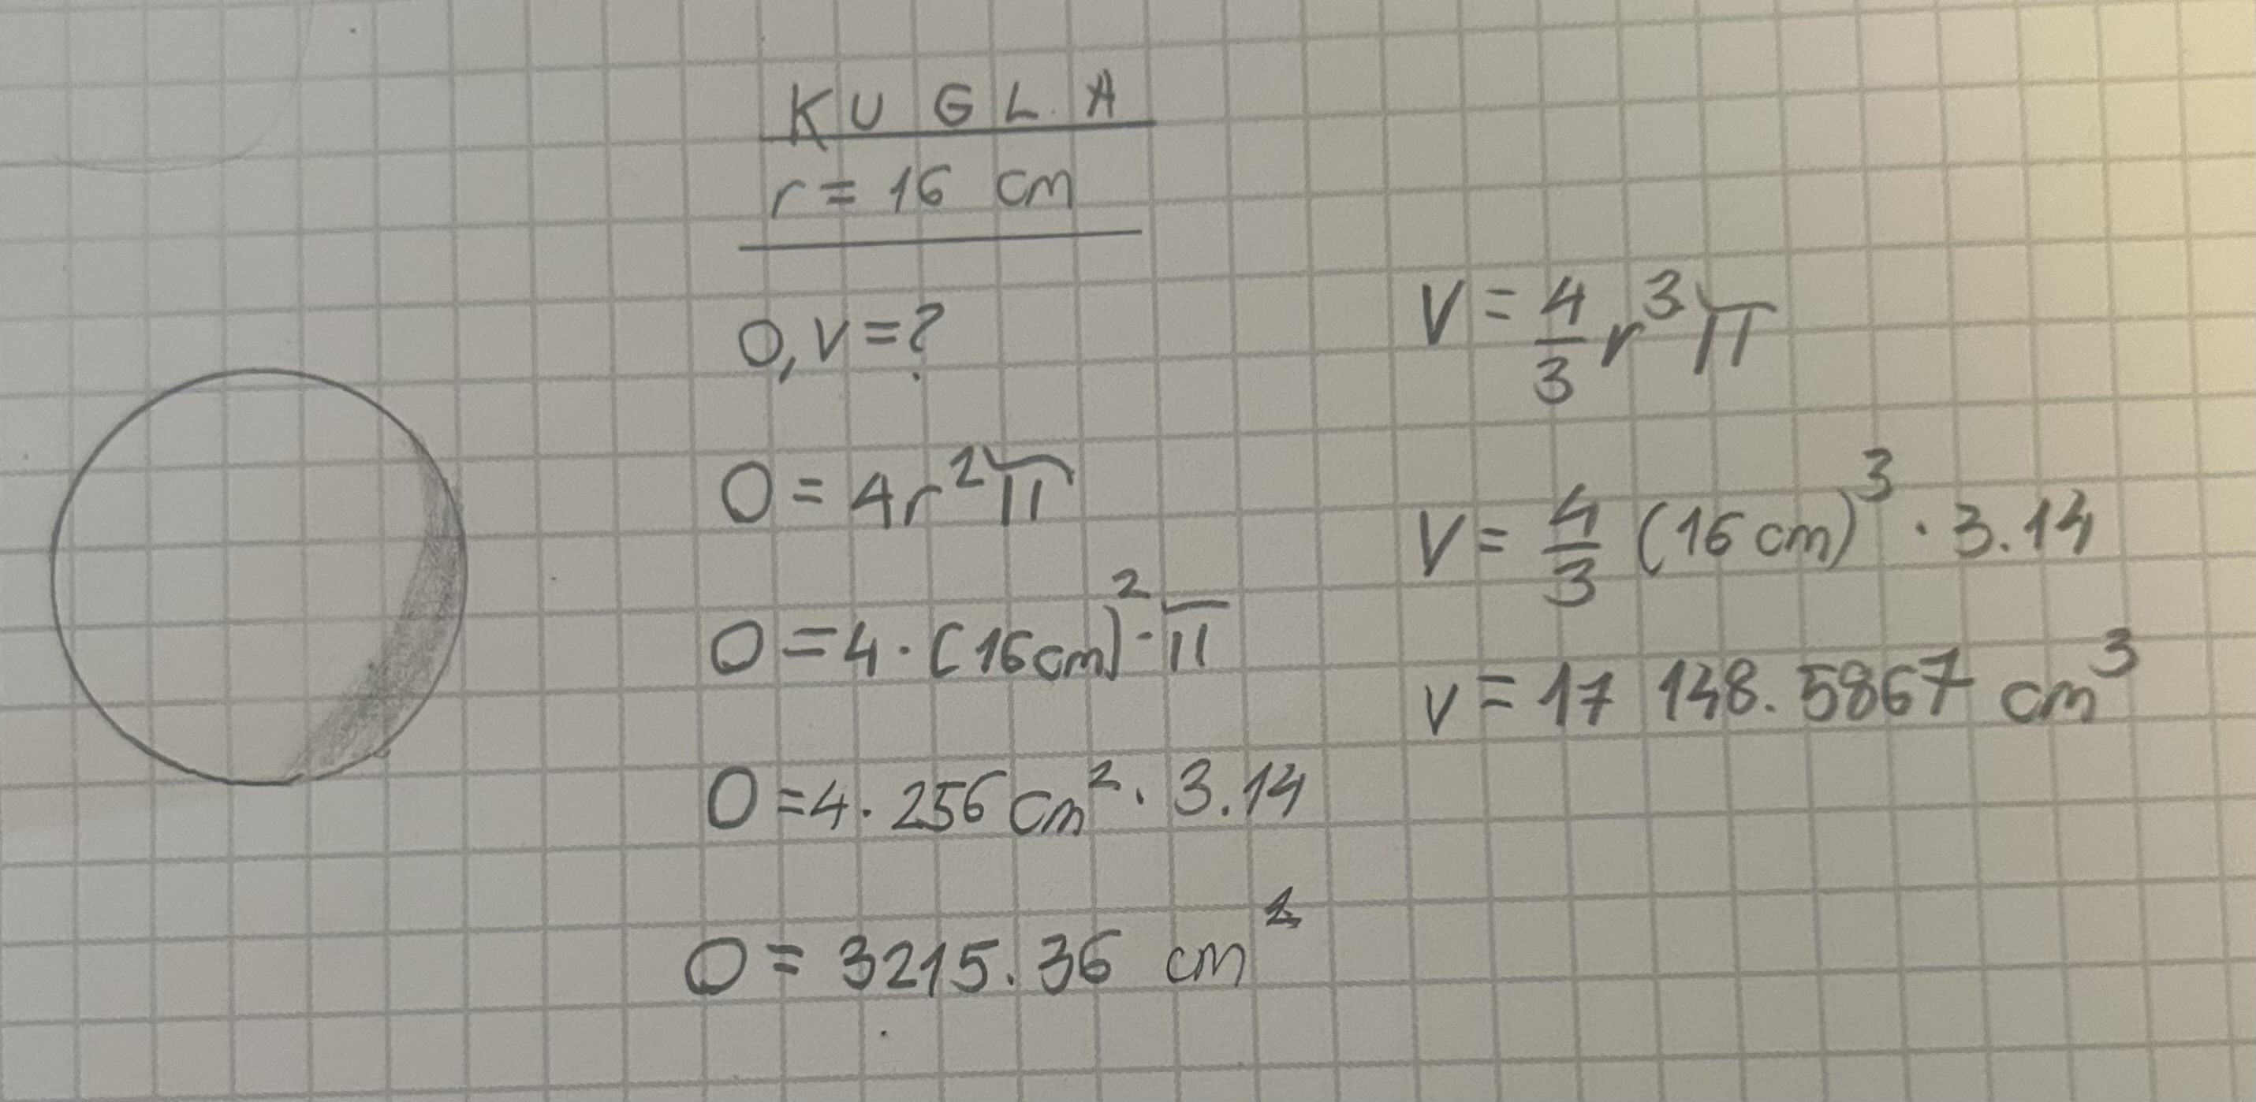
Oplošje i Volumen kugle

Slide 12
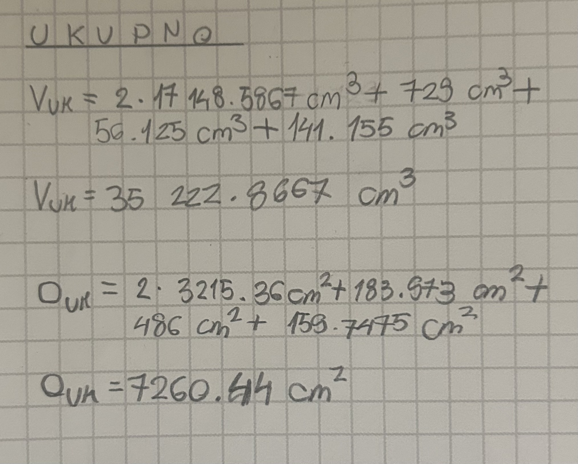
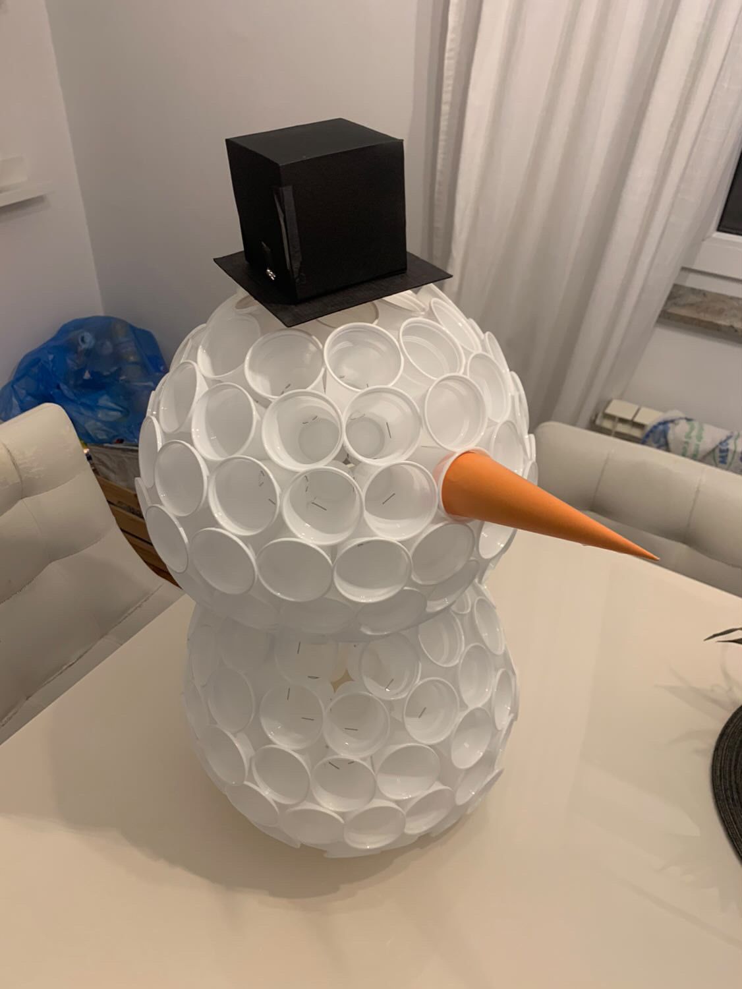
Ukupan Volumen i Oplošje tijela

Slide 13
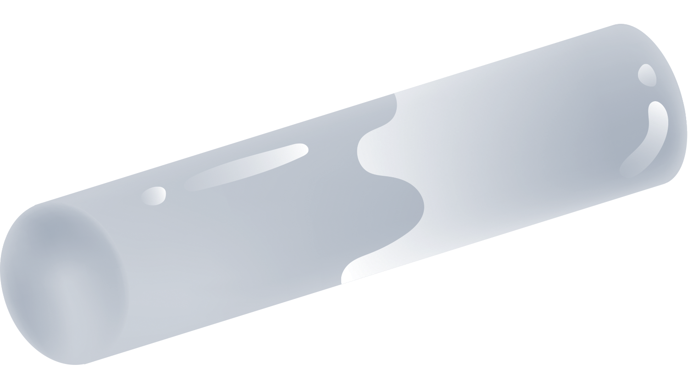
ZAKLJUČAK
Ovaj projektni zadatak je bio vrlo koristan jer uz to što smo ponovili važno gradivo stereometrije, napravili smo koristan i lijep ukras za blagdane te smo shvatili kako nam znanje o stereometriji može pomoći i poslužiti u svakodnevnom životu.

